Slide 1
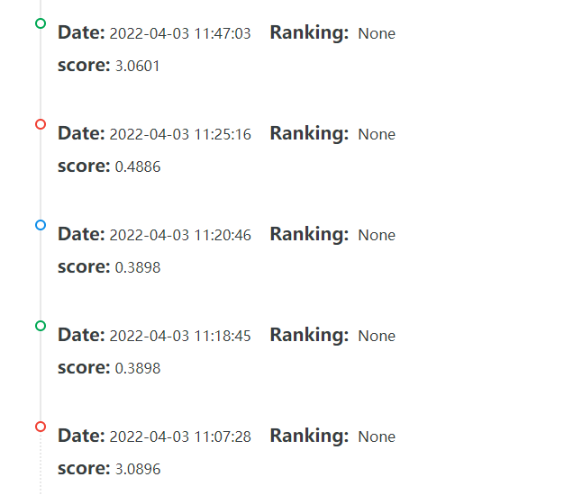
L2正则不带Z_Score归一化
最大最小值归一化
Z_Score归一化
Z_Score归一化
最小二乘法

Slide 2
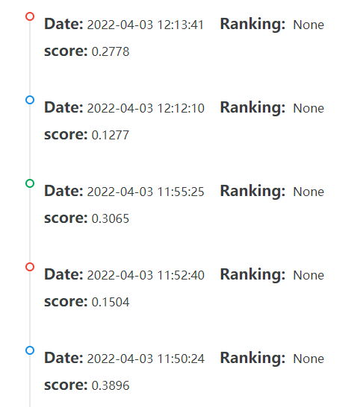
弹性网络 + Z_Score归一化
弹性网络不带 Z_Score归一化
L1正则 + Z_Score归一化
L1正则不带Z_Score归一化
L2正则 + Z_Score归一化

